Slide 1

﻿Sistema Nacional de Ciência, Tecnologia e Inovação para a Agropecuária
Odir Antônio Dellagostin
20 de setembro de 2023

Slide 2
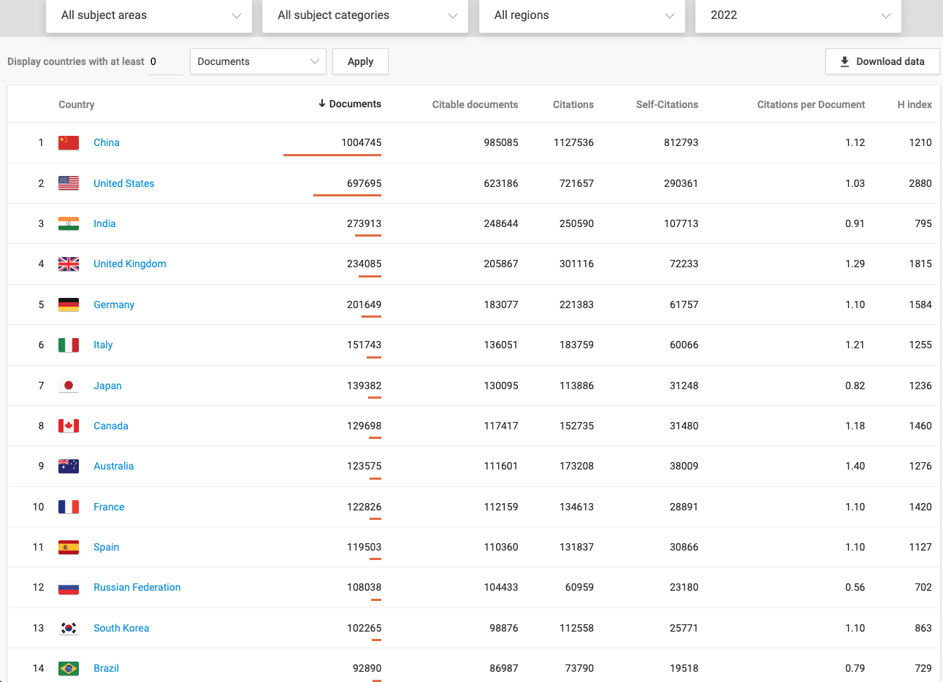
Fonte: Scimago Journal & Contry Rank

Slide 3
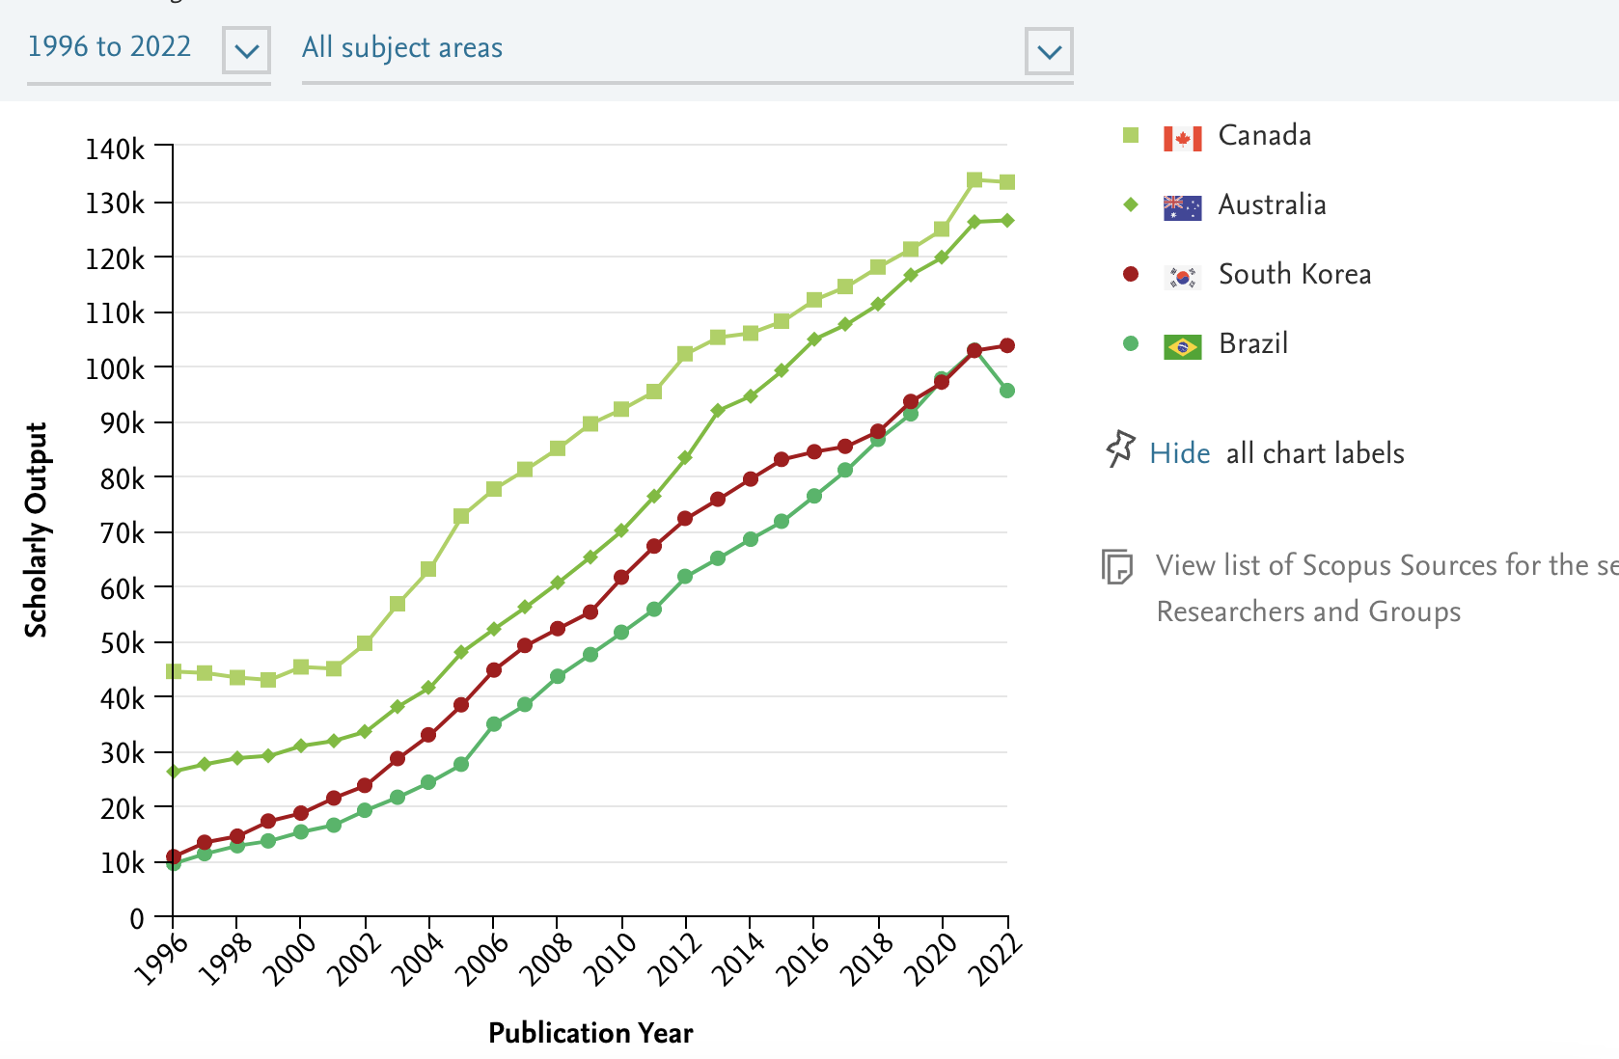

Slide 4
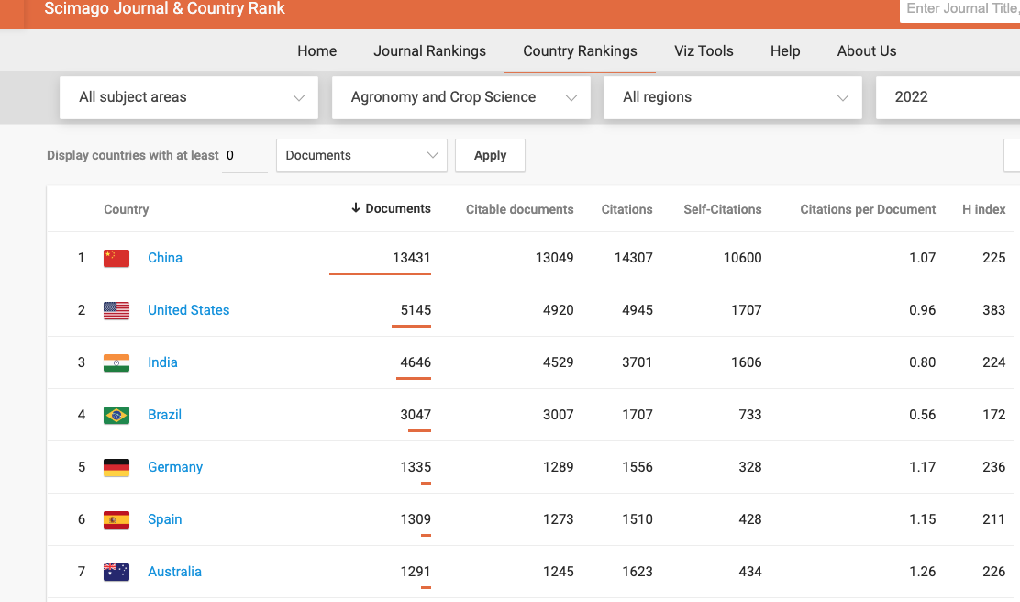

Slide 5
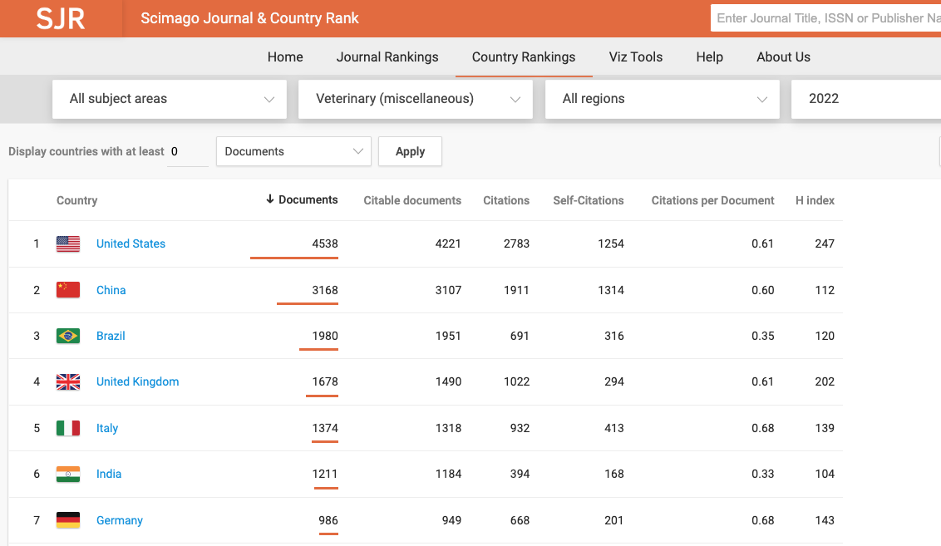

Slide 6
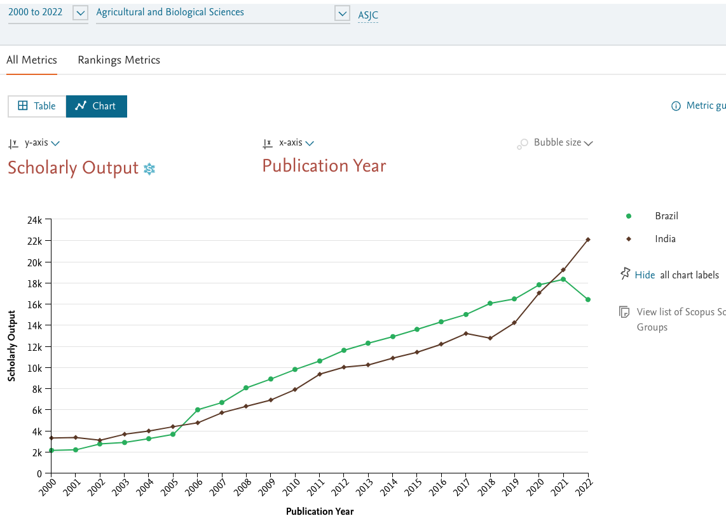
Fonte: Scival ™

Slide 7
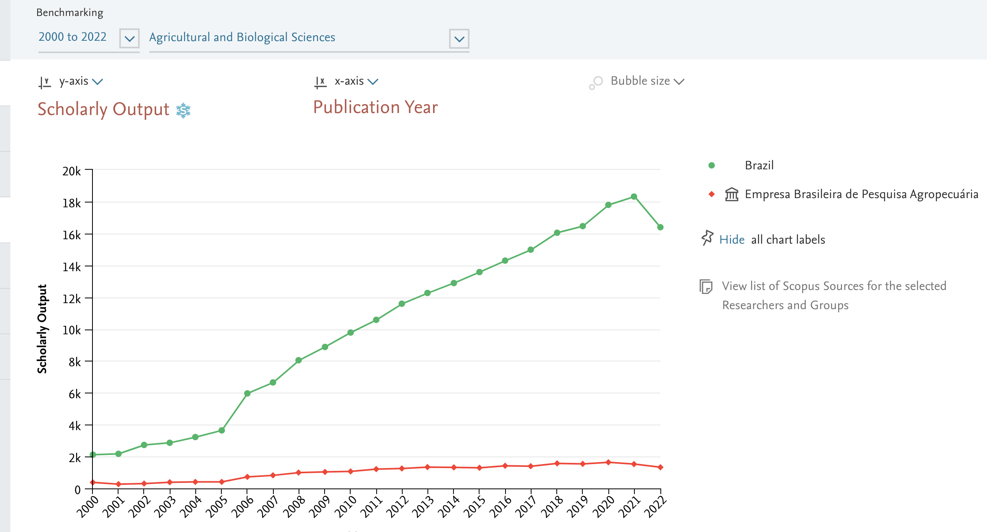
Fonte: Scival ™

Slide 8
Contribuição da Embrapa na produção científica na área de Agricultura e Ciências Biológicas

Slide 10
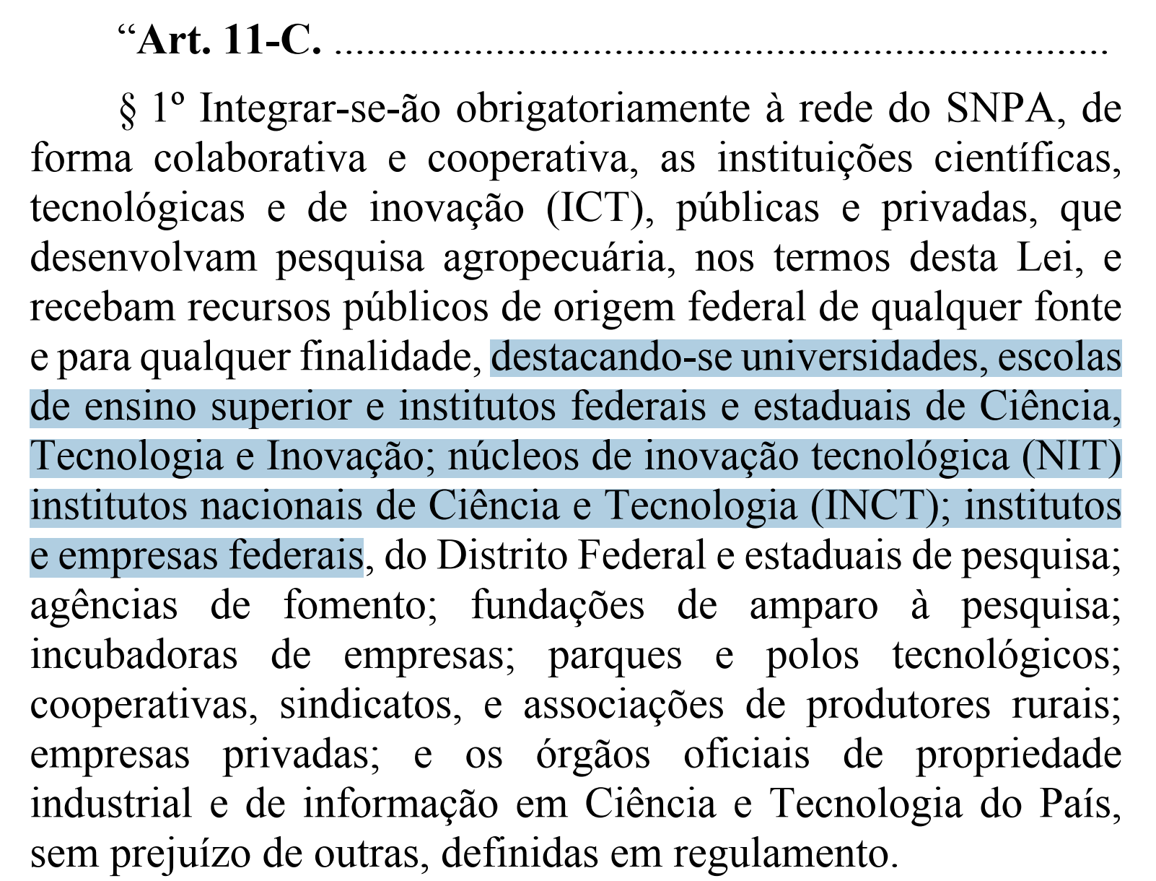

Slide 11
